Slide 1

Arquitectura de computadoras I Clase 4
Ing. Walter García

Slide 2
Temas
PICAXE
Puertos de entrada
Tipos de entrada
Repaso con el simulador.
Ing. Walter García

Slide 3
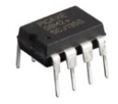
QUE ES PICAXE
Un microcontrolador PICAXE está diseñado para ser el cerebro de tu proyecto electrónico. Originalmente diseñado como un sistema educativo para las escuelas, el sistema PICAXE ahora también ha sido ampliamente adoptado por cientos de miles de 'aficionados', debido a su facilidad de uso.
Un chip PICAXE es un estándar de microcontroladores PIC de Microchip que ha sido pre-programado con el código de arranque del firmware PICAXE.
Ing. Walter García

Slide 4
Tamaños picaxe
Los chips de la serie M2 son los dispositivos estándar que permiten hasta 1,800 líneas de código BASIC y protocolos de interfaz común, tales como RS232 (serie), infrarrojos y I2C. También apoyan el procesamiento de tareas en paralelo. La serie X2 tiene una mayor capacidad de memoria para programas más largos y más variables (RAM).
La principal diferencia entre los tamaños es que hay, como era de esperar, más de entrada / salida de pines de los chips más grandes.
En todas partes las categorías M2 y X2, la mayoría de los pines puede ser configurado por el usuario a ser una salida, entrada, entrada analógica o de sensor de toque
Ing. Walter García

Slide 5
Puertos de entrada
Las computadoras tienen dos tipos de puertos:
Puertos físicos: son conectores integrados en tarjetas de expansión o en la tarjeta madre de la computadora; diseñados con formas y características electrónicas especiales, utilizados para interconectar una gran gama de dispositivos externos con la computadora, es decir, los periféricos.
Puertos lógicos: son puntos de acceso entre equipos para el uso de servicios y flujo de datos entre ellos, ejemplos el puerto 21 correspondiente al servicio FTP (permite el intercambio de archivos) o el puerto 515 que está asociado con el servicio de impresión.
Ing. Walter García

Slide 6
Puertos de entrada
Puertos externos comunes en las tarjetas madre:
Puertos PS/2 (Mouse, Teclado)
Puerto Ethernet RJ-45
Puertos USB
Puerto paralelo
Puerto MIDI
Puerto COM serial
Puerto VGA
Audio Salidas Jacks de 3.5 mm
Audio Entrada Jacks de 3.5 mm
Ing. Walter García

Slide 7
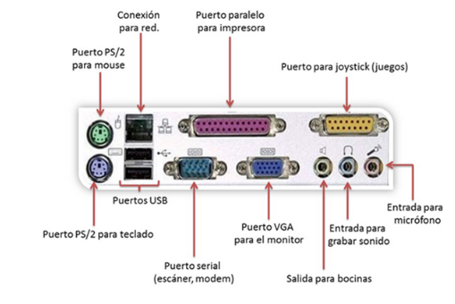
Puertos de entrada.
Ing. Walter García

Slide 8
DISPOSITIVOS DE ENTRADA
Los dispositivos de entrada son aquellos equipos encargados de introducir datos en la memoria central de la computadora para su tratamiento. A través de ellos se transforma la información de entrada en señales eléctricas.
Modulo de E/S deben comunicarse con el procesador, del que recibirá órdenes e intercambiará datos e información de estado, a través del bus de control y del bus de datos, respectivamente. Y lógicamente, también habrá comunicación con el periférico mediante los enlaces externos, que también implica órdenes, información de estado y los datos.
Una función común de un módulo de E/S es el almacenamiento temporal de datos. Esta capacidad resuelve la diferencia de velocidades entre los dispositivos internos y externos. Por ejemplo, una ráfaga de datos que proviene de la CPU y la memoria principal pueden almacenarse en un buffer del módulo de E/S, y luego enviarse al periférico a la velocidad de este
.
Ing. Walter García

Slide 9
practica
Ejemplos de los puertos lógicos:
netstat –an (ver conexión de red y el puerto)
netstat -an | find /i "listening“
Interactuar con un Picaxe con el simulador.
Terminar el modelo von Neumann en el simulador.
Ing. Walter García

Slide 10
fin
>preguntas
Ing. Walter García

